Slide 1


TALLER DE CAPACITACIÓN EN HERRAMIENTAS ADMINISTRATIVAS MUNICIPALES
Administración del Uso de Combustibles
Contratos, vales, emisión con QR, descargo y conciliación con la estación de servicio
MÓDULO 2 · Día 1, tarde
4 horas académicas · 30 participantes
Asociación de Gobiernos Autónomos Municipales del Departamento de La Paz – AGAMDEPAZ · Grupo Multidisciplinario de Consultores GMC S.R.L.
Notes:
Inicio 14:30. Recuerde brevemente lo visto en la mañana y presente el objetivo de la tarde.

Slide 2
MÓDULO 2
Objetivos del módulo
▪ Recibir un lote de vales y registrar su nota de ingreso.
▪ Emitir vales a un vehículo verificando litros y máximo permitido.
▪ Registrar el descargo con la bitácora y entender el rendimiento.
▪ Conciliar con la estación de servicio y pagar solo lo conforme.
▪ Verificar con el visor de vales emitidos y el código QR.
GMC S.R.L. · Taller AGAMDEPAZ · Módulo 2 · Administración del Uso de Combustibles
2

Slide 3
MÓDULO 2
Qué riesgos controla el módulo
Sin control
Con el aplicativo
▪ Vales usados en otro vehículo
▪ Combustible sin respaldo ni descargo
▪ Consumo excesivo frente al rendimiento
▪ Pago de vales no entregados o duplicados
▪ Conductores con licencia vencida
▪ Un vale por vehículo, con su límite de litros
▪ Descargo obligatorio con bitácora y facturas
▪ Alerta de rendimiento fuera de tolerancia
▪ Conciliación que solo da por buenos los vales entregados y descargados
▪ Bloqueos por licencia o descargos vencidos
GMC S.R.L. · Taller AGAMDEPAZ · Módulo 2 · Administración del Uso de Combustibles
3

Slide 4
MÓDULO 2
El ciclo del vale de combustible
Contrato
Recepción
Emisión
Uso
Descargo
Conciliación
Con la estación de servicio (prepago o posterior)
Los vales ingresan al almacén con su factura
Solicitud (Anexo 1) y vale (Anexo 2) con QR
El conductor carga combustible con el vale
Bitácora y facturas (Anexo 3)
Se compara con lo que cobra la estación
Estados de un vale: Disponible → Entregado → Utilizado → Conciliado (también Devuelto, Anulado, Vencido o Extraviado).
GMC S.R.L. · Taller AGAMDEPAZ · Módulo 2 · Administración del Uso de Combustibles
4

Slide 5
MÓDULO 2
Contratos, vales y catálogos
▪ Contrato con la estación: modalidad (prepago/posterior), monto y saldo que se descuenta con cada recepción.
▪ Vales por corte: Bs 30, Bs 50 y Bs 100, con numeración que no se puede repetir.
▪ Precio del combustible por vigencia (gasolina, diésel, GNV): convierte Bs en litros.
▪ Parque automotor: placa, tipo, tanque, uso (ejecutivo u otro) y rendimiento de referencia.
▪ Conductores: licencia y su vencimiento. Apertura programática de cada gasto.
GMC S.R.L. · Taller AGAMDEPAZ · Módulo 2 · Administración del Uso de Combustibles
5

Slide 6
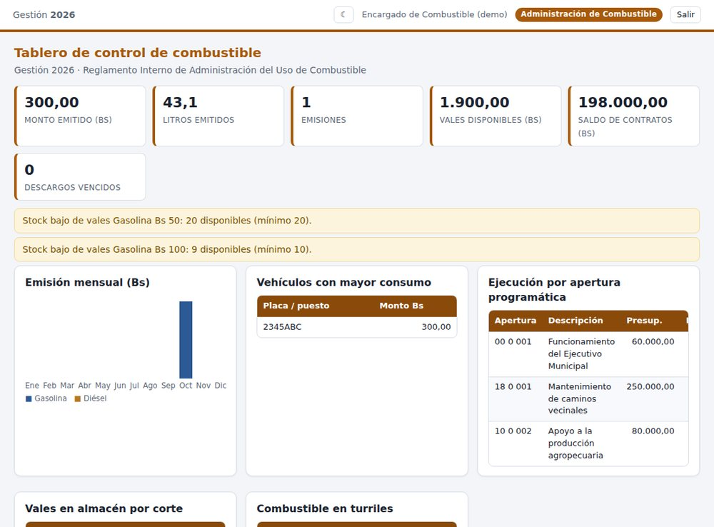
MÓDULO 2
Tablero de control de combustible
Emisión mensual, vehículos con mayor consumo, ejecución por apertura y saldo de contratos.
GMC S.R.L. · Taller AGAMDEPAZ · Módulo 2 · Administración del Uso de Combustibles
6

Slide 7
2
Caso 1
Ciclo completo del vale: recepción, emisión con QR y descargo
7
Notes:
Siga el documento 05b_Casos_Resueltos_Combustible, Caso 1. Tiempo: 80 minutos.

Slide 8
CASO 1
Caso 1 · Situación y datos
Paso | Datos
Recepción | Contrato GAMC-CONT-001/2026 · FAC-2051 · 20 vales de Bs 50 (1001-1020) y 10 de Bs 100 (2001-2010)
Emisión | Vagoneta 2345ABC · conductor José Luis Mamani · solicitante Ing. Edgar Nina (Alcalde) · del lunes 2 al miércoles 4 · 3 vales de Bs 100
Descargo | VC-0001/2026 · Calamarca – La Paz – Calamarca · 45230 → 45350 km · vale 2001 · 14,37 litros
GMC S.R.L. · Taller AGAMDEPAZ · Módulo 2 · Administración del Uso de Combustibles
8

Slide 9
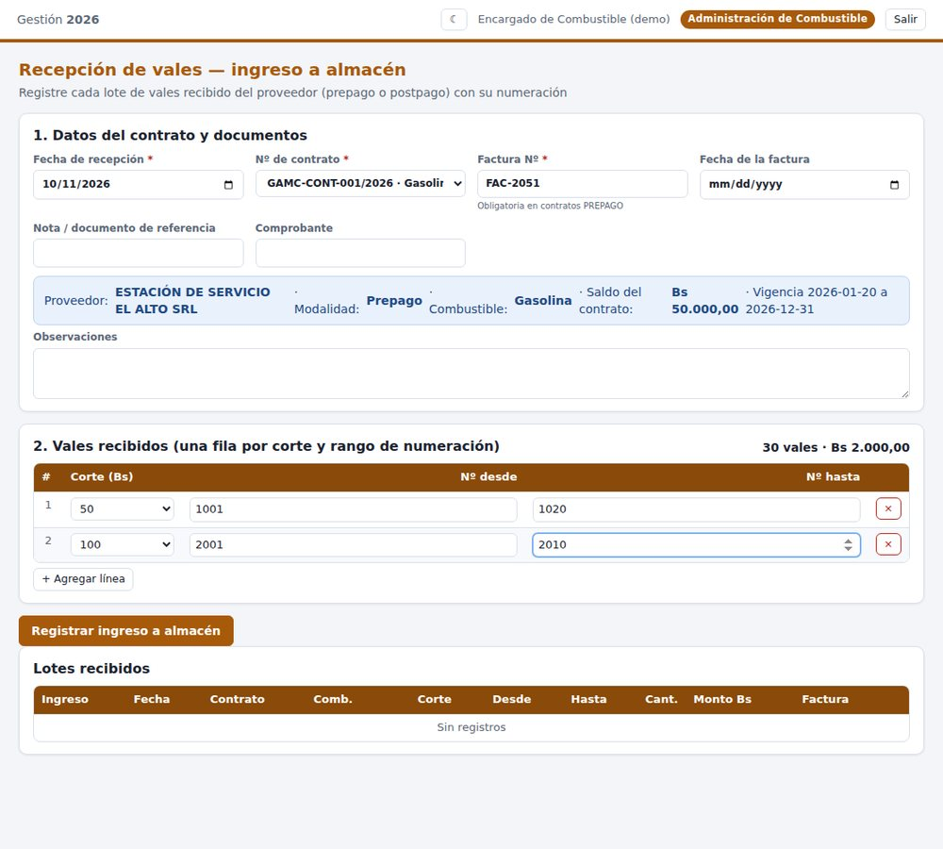
CASO 1
Caso 1 · Parte A: recepción de vales
▪ Menú Recepción de vales
▪ Elija el contrato: aparece el saldo (Bs 200.000)
▪ Factura FAC-2051
▪ Fila 1: corte 50, vales 1001–1020
▪ + Agregar línea: corte 100, vales 2001–2010
▪ Registrar ingreso a almacén
Recepción llena antes de registrar
GMC S.R.L. · Taller AGAMDEPAZ · Módulo 2 · Administración del Uso de Combustibles
9

Slide 10
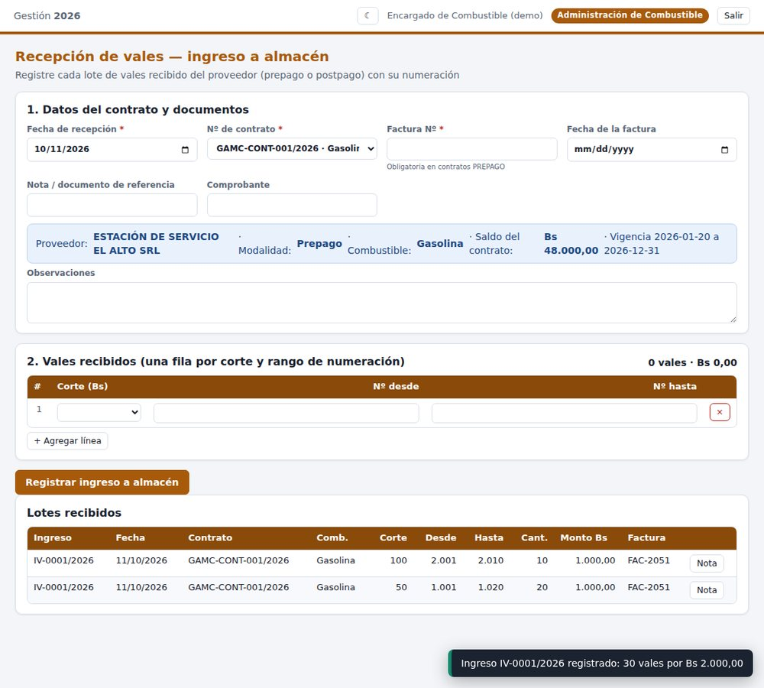
CASO 1
Caso 1 · Resultado de la recepción
RESULTADO ESPERADO
▪ «Ingreso IV-0001/2026 registrado: 30 vales por Bs 2.000,00»
▪ 20 × Bs 50 + 10 × Bs 100
▪ Se abre la nota de ingreso en PDF
▪ Un número de vale no se repite para el mismo proveedor
▪ El saldo del contrato baja en Bs 2.000
Ingreso registrado
GMC S.R.L. · Taller AGAMDEPAZ · Módulo 2 · Administración del Uso de Combustibles
10

Slide 11
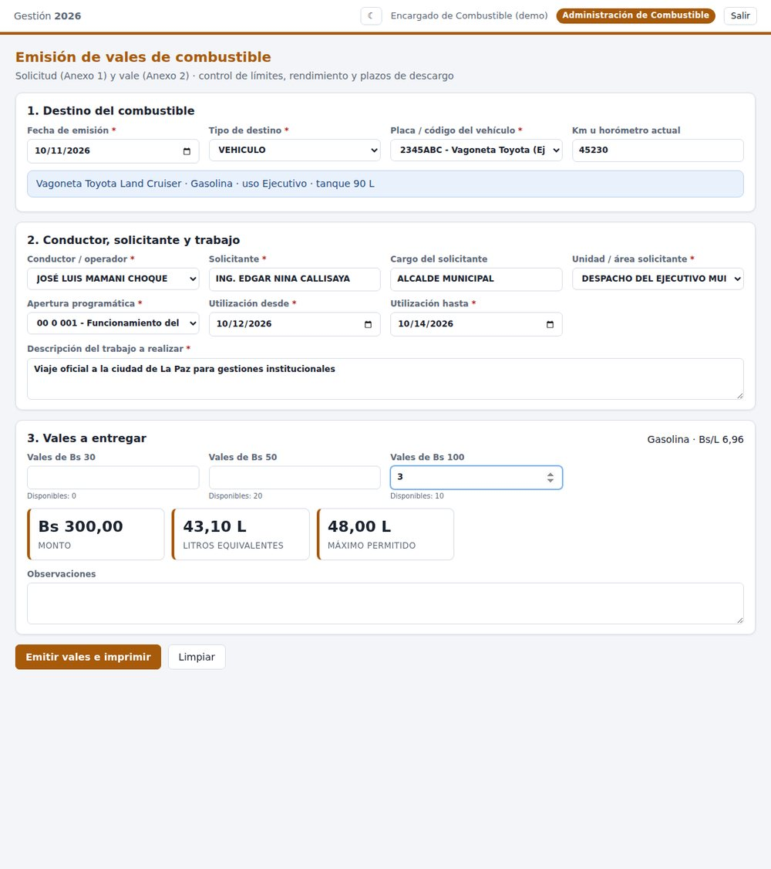
CASO 1
Caso 1 · Parte B: emisión de vales
▪ Menú Emitir vales → elija el vehículo 2345ABC
▪ Conductor y datos del vehículo se llenan solos
▪ Solicitante, apertura y periodo de utilización
▪ En «Vales de Bs 100» escriba 3
▪ Los cuadros muestran: Bs 300,00 · 43,10 L · máximo 48,00 L
▪ Emitir vales e imprimir
Emisión lista: monto, litros y máximo permitido
GMC S.R.L. · Taller AGAMDEPAZ · Módulo 2 · Administración del Uso de Combustibles
11

Slide 12
CASO 1
Límite de litros y alertas al emitir
Situación | Qué hace el sistema
Litros ≤ máximo (16 L por día de lunes a sábado en uso ejecutivo) | Emite normalmente: 43,10 L ≤ 48 L
Lectura de km menor a la última registrada | Advertencia: usted decide si continúa
Litros mayores al máximo | Pide justificación del excedente
Licencia del conductor vencida | Bloquea: no emite
Más de 2 descargos vencidos | Bloquea hasta presentar los descargos
Sin vales disponibles del corte pedido | Bloquea: indica cuántos hay
GMC S.R.L. · Taller AGAMDEPAZ · Módulo 2 · Administración del Uso de Combustibles
12

Slide 13
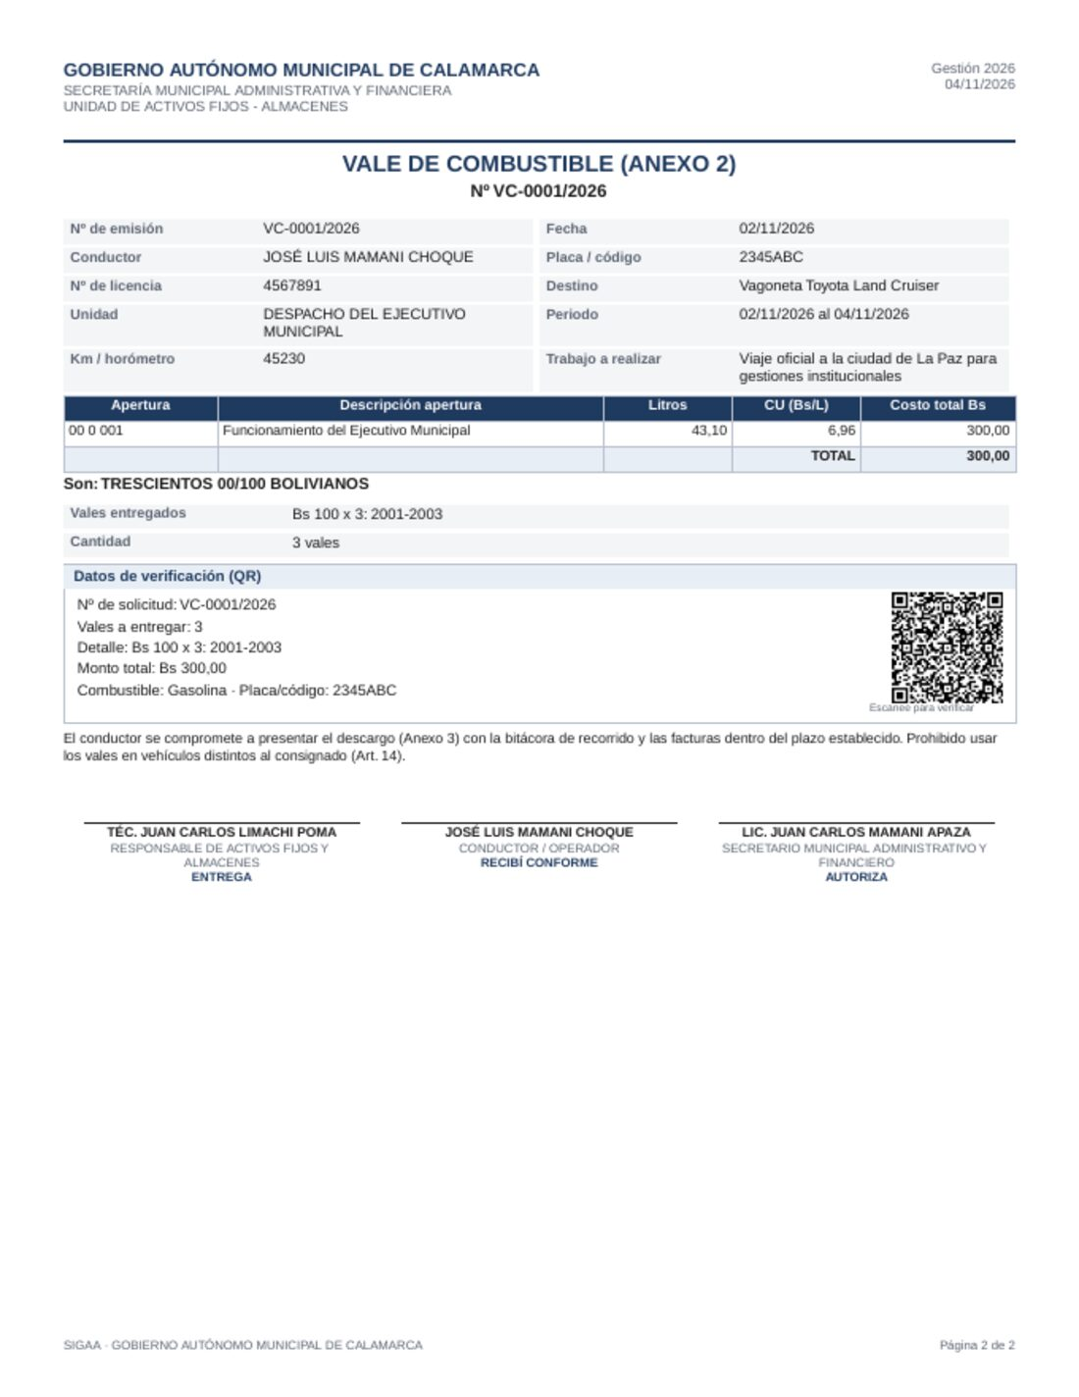
CASO 1
Caso 1 · El vale con código QR
▪ Resultado: «Emisión registrada: VC-0001/2026 — Bs 100 × 3: 2001-2003»
▪ Se abren el vale y la planilla de descargo
▪ El vale lleva el recuadro «Datos de verificación (QR)»
▪ El QR contiene: Nº de solicitud, vales a entregar y monto total
▪ Sirve para verificar el vale en la estación o en la oficina
Vale de combustible (Anexo 2) con QR
GMC S.R.L. · Taller AGAMDEPAZ · Módulo 2 · Administración del Uso de Combustibles
13
Notes:
Escanee el QR en vivo con un celular para mostrar su contenido.

Slide 14
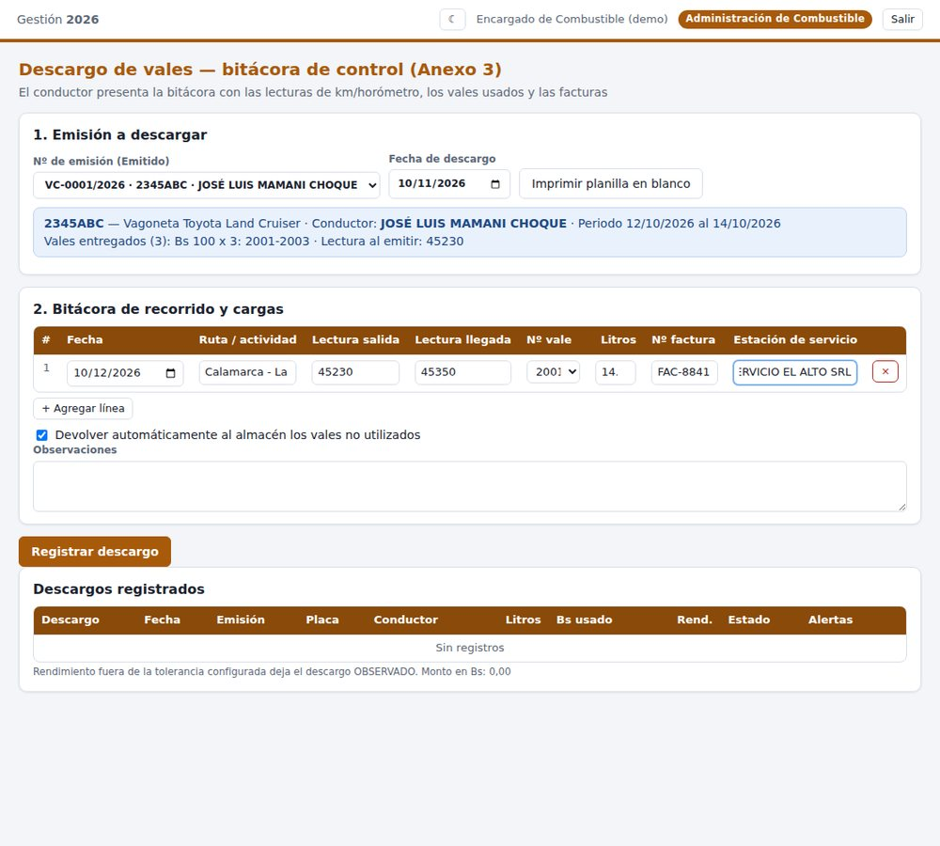
CASO 1
Caso 1 · Parte C: descargo (Anexo 3)
▪ Menú Descargo de vales → emisión VC-0001/2026
▪ Fila de la bitácora: ruta, lecturas 45230 → 45350, vale 2001, 14,37 L, factura
▪ Casilla marcada: devolver automáticamente los vales no usados
▪ Registrar descargo
Bitácora de recorrido llena
GMC S.R.L. · Taller AGAMDEPAZ · Módulo 2 · Administración del Uso de Combustibles
14

Slide 15
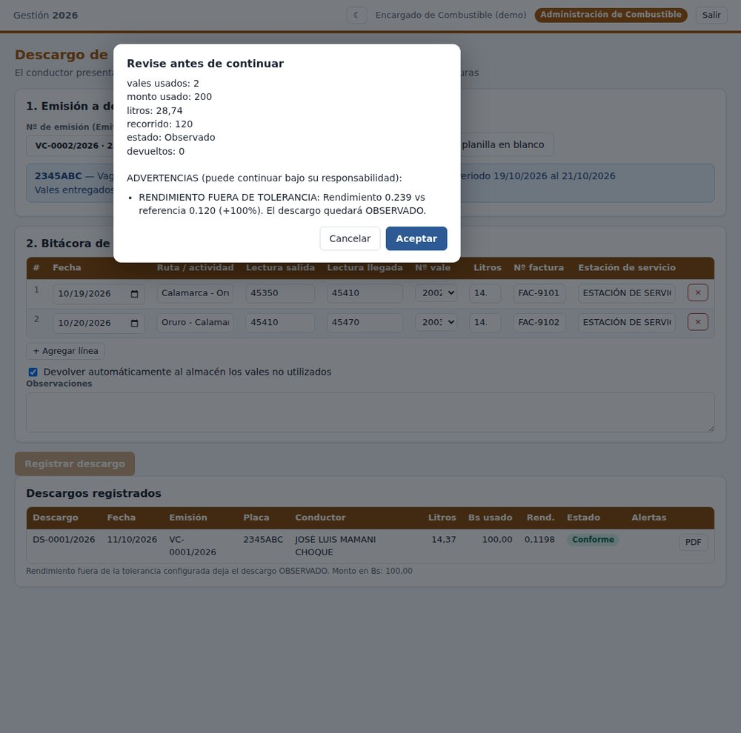
CASO 1
Caso 1 · Resultado del descargo
RESULTADO ESPERADO
▪ «Descargo DS-0001/2026 registrado (Conforme)»
▪ Rendimiento: 14,37 L ÷ 120 km = 0,12 L/km
▪ Igual al de referencia del vehículo (0,12)
▪ Los vales 2002 y 2003 vuelven al almacén
▪ Si el consumo se aleja más de 20 %, el descargo queda OBSERVADO
Ejemplo de descargo observado (consumo excesivo)
GMC S.R.L. · Taller AGAMDEPAZ · Módulo 2 · Administración del Uso de Combustibles
15

Slide 16
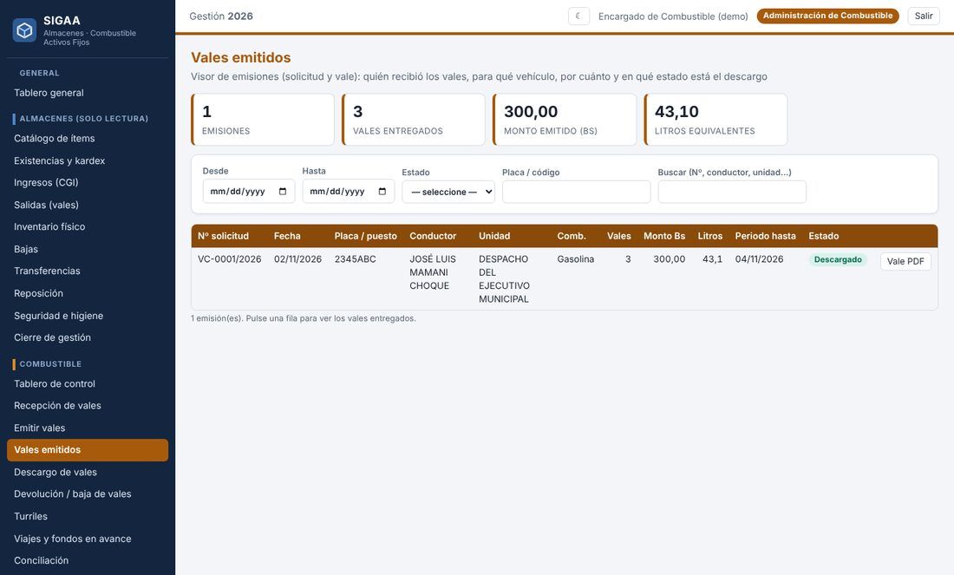
CASO 1
Visor «Vales emitidos»
Una fila por solicitud: vales, monto, litros y estado del descargo. Filtros por fecha, estado y placa.
GMC S.R.L. · Taller AGAMDEPAZ · Módulo 2 · Administración del Uso de Combustibles
16

Slide 17
2
Caso 2
Conciliación con la estación de servicio
17
Notes:
Siga el documento 05b_Casos_Resueltos_Combustible, Caso 2. Tiempo: 80 minutos.

Slide 18
CASO 2
Caso 2 · Situación
▪ A fin de mes la estación cobra 3 vales por Bs 300: el 2001, el 2002 y el 9999.
▪ El responsable compara con el sistema: qué se entregó, qué se descargó y qué existe.
▪ Se paga solo lo conforme; lo demás queda observado por escrito.
▪ Proveedor: Estación de Servicio El Alto SRL · Periodo: 01 al 30 de noviembre.
GMC S.R.L. · Taller AGAMDEPAZ · Módulo 2 · Administración del Uso de Combustibles
18

Slide 19
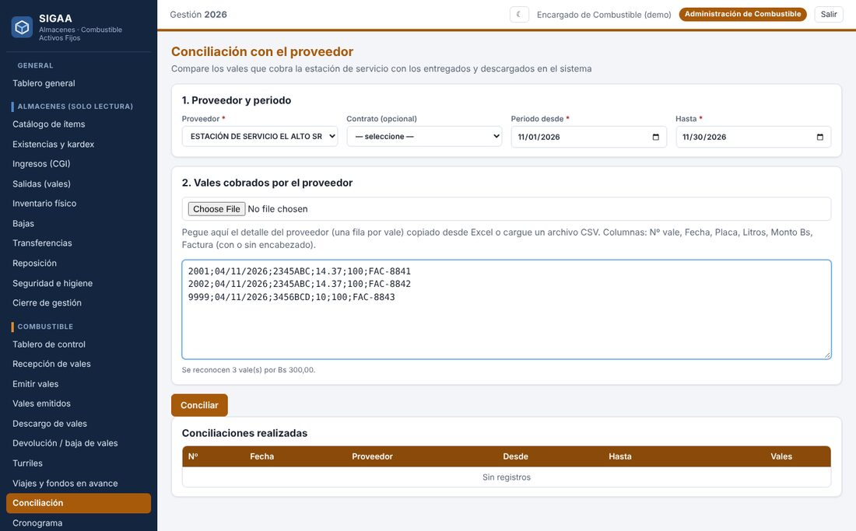
CASO 2
Caso 2 · Pasos de la conciliación
▪ Menú Conciliación: proveedor y periodo
▪ Pegue las 3 líneas (o cargue un .xlsx o .csv)
▪ Verifique: «Se reconocen 3 vales por Bs 300,00» y compárelo con la factura
▪ Conciliar: se registra y se abre el PDF para firma
Detalle del proveedor pegado
GMC S.R.L. · Taller AGAMDEPAZ · Módulo 2 · Administración del Uso de Combustibles
19

Slide 20
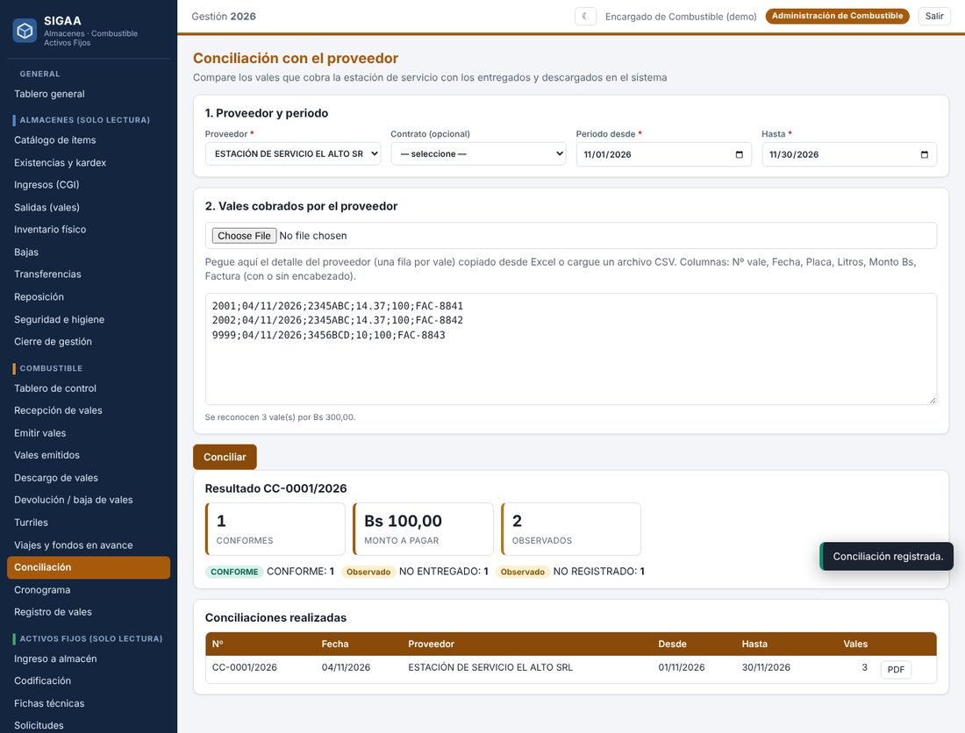
CASO 2
Caso 2 · Resultado: CC-0001/2026
RESULTADO ESPERADO
▪ 1 conforme: vale 2001 → Bs 100,00 a pagar
▪ NO ENTREGADO: vale 2002 (se devolvió al almacén; la estación no debió cobrarlo)
▪ NO REGISTRADO: vale 9999 (no existe en el sistema)
▪ De Bs 300 cobrados se pagan Bs 100
Resultado de la conciliación
GMC S.R.L. · Taller AGAMDEPAZ · Módulo 2 · Administración del Uso de Combustibles
20

Slide 21
CASO 2
Cómo leer los resultados de la conciliación
Resultado | Significa | Qué hacer
CONFORME | Entregado, descargado, monto y placa coinciden | Se paga
MONTO DIFERENTE | Se cobra otro monto | No pagar; pedir corrección
PLACA DIFERENTE | Cargado a otro vehículo | Investigar
NO ENTREGADO | Está en el almacén de vales | Posible uso indebido: investigar
SIN DESCARGO | Falta el descargo del conductor | Pedir el descargo y reconciliar
NO REGISTRADO / DUPLICADO / YA CONCILIADO | Número inexistente, repetido o ya pagado | No pagar; aclarar con la estación
GMC S.R.L. · Taller AGAMDEPAZ · Módulo 2 · Administración del Uso de Combustibles
21

Slide 22
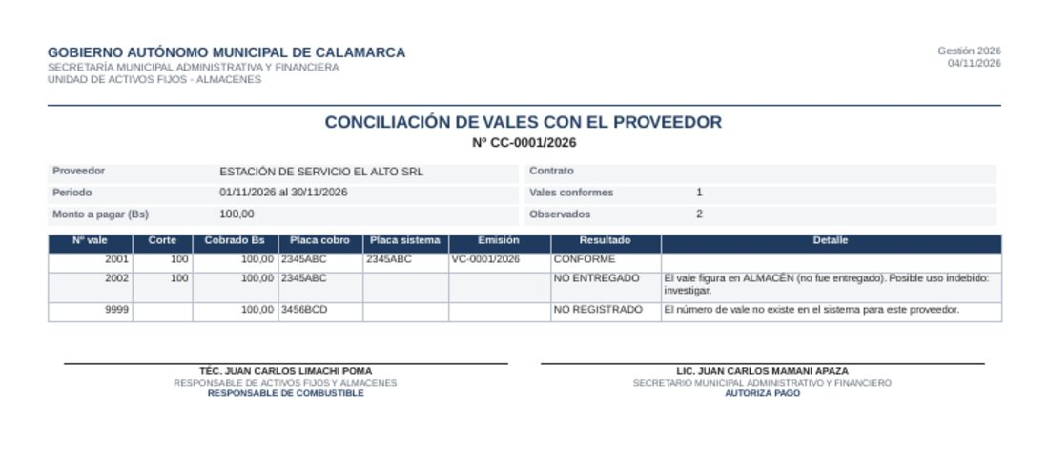
CASO 2
Documento de conciliación para firma
Detalle vale por vale, monto a pagar y firmas del responsable de combustible y de quien autoriza el pago.
GMC S.R.L. · Taller AGAMDEPAZ · Módulo 2 · Administración del Uso de Combustibles
22

Slide 23
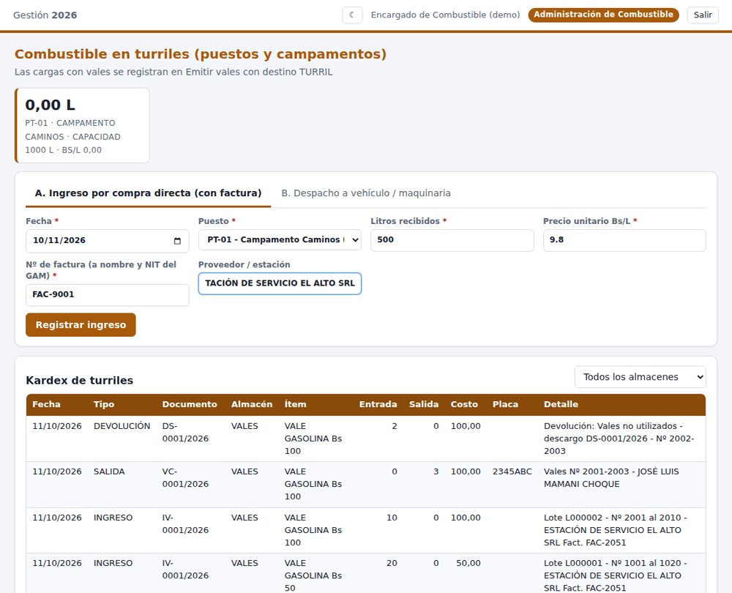
MÓDULO 2
Otros controles: turriles y viajes
▪ Turriles: combustible almacenado en campamentos; ingreso, despacho y saldo con costo promedio
▪ Viajes y fondos en avance: viáticos de combustible con su descargo
▪ Cronograma mensual de uso por vehículo
▪ Registro de vales: un registro por vale con su estado
Combustible en turriles
GMC S.R.L. · Taller AGAMDEPAZ · Módulo 2 · Administración del Uso de Combustibles
23

Slide 24
EVALUACIÓN
Evaluación del módulo 2
1
¿Qué datos contiene el QR del vale de combustible?
2
¿Cuál es el límite de litros en uso ejecutivo?
3
¿Qué pasa con los vales que el conductor no usó?
4
¿Qué vales se pagan en la conciliación?
5
Un vale cobrado figura «NO ENTREGADO». ¿Qué se hace?
GMC S.R.L. · Taller AGAMDEPAZ · Módulo 2 · Administración del Uso de Combustibles
24
Notes:
Aplicar en 15 minutos. Respuestas en las notas.
RESPUESTAS:
1. Nº de solicitud, cantidad de vales a entregar y monto total (más datos de verificación del destino).
2. 16 litros por día, de lunes a sábado.
3. Vuelven al almacén (devolución automática al registrar el descargo).
4. Solo los conformes: entregados, descargados, con monto y placa correctos.
5. No se paga; se investiga el posible uso indebido y se pide aclaración por escrito.

Slide 25
CIERRE
Resumen del módulo 2
▪ El vale recorre: recepción → emisión → descargo → conciliación → pago.
▪ La emisión calcula litros y aplica límites y bloqueos.
▪ El QR del vale permite verificar solicitud, vales y monto.
▪ El descargo exige bitácora y mide el rendimiento.
▪ La conciliación paga solo lo conforme.
▪ Mañana (08:30): Administración de activos fijos complementarios al VSIAF.
GMC S.R.L. · Taller AGAMDEPAZ · Módulo 2 · Administración del Uso de Combustibles
25

